Slide 1
计算几何
2018-08-31 初国俊

Slide 2
计算几何的主要内容
向量和射线 (vector)
平面直角坐标系 (coordinate system)
直线和圆 (line and circle)
多边形 (Polygon)
求凸包 (Convex hull)
旋转卡壳 (Rotating calipers)
三角剖分 (Triangulation)

Slide 3
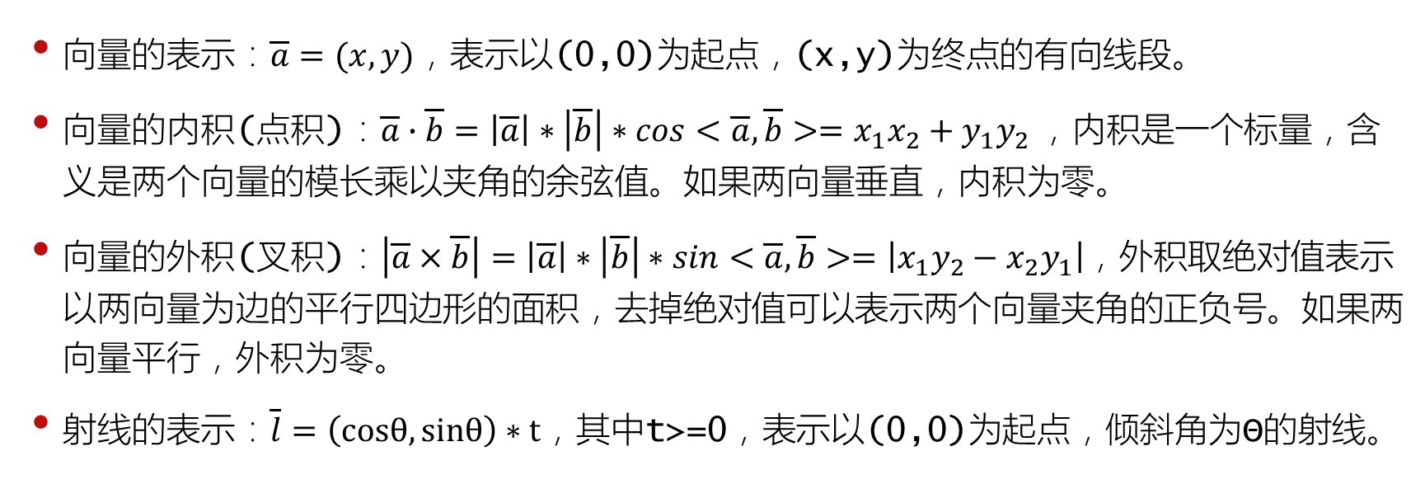
1.向量和射线
向量的表示：$\overline{a}=(x,y)$，表示以(0,0)为起点，(x,y)为终点的有向线段。
向量的内积(点积)：$\overline{a}∙\overline{b}=\left|\overline{a}\right|∗\left|\overline{b}\right|∗cos<\overline{a},\overline{b}>=x_{1}x_{2}+y_{1}y_{2}$，内积是一个标量，含义是两个向量的模长乘以夹角的余弦值。如果两向量垂直，内积为零。
向量的外积(叉积)：$\left|\overline{a}×\overline{b}\right|=\left|\overline{a}\right|∗\left|\overline{b}\right|∗sin<\overline{a},\overline{b}>=\left|x_{1}y_{2}−x_{2}y_{1}\right|$，外积取绝对值表示以两向量为边的平行四边形的面积，去掉绝对值可以表示两个向量夹角的正负号。如果两向量平行，外积为零。
射线的表示：$\overline{l}=\left(cosθ,sinθ\right)∗t$，其中t>=0，表示以(0,0)为起点，倾斜角为θ的射线。

Slide 4
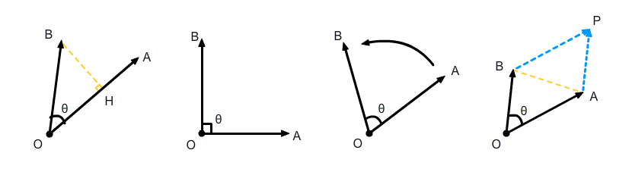
1.向量和射线
下面几幅图表示了向量内积和外积的意义：

Slide 5
2.平面直角坐标系
平面直角坐标系是一个非常好用的东西，点可以用一个坐标(x,y)表示，线段可以用两个端点的坐标表示，射线可以用方向向量和长度去表示，直线可以用方程ax+by=c表示，曲线可以用包含x和y的高次方程去表示。
直线两侧的符号不同，半平面的划分：ax+by>=c或ax+by<=c。
半平面交：求多条直线所包围的区域，可以是封闭的，也可以是无界的。
半平面交的应用：求多边形的核是否存在，求多边形内部可以放进的最大的圆。
https://blog.csdn.net/yiya_eryi/article/details/75004920

Slide 6
3.直线和圆
直线的方程：ax+by=c，点斜式方程：y-y₀=k(x-x₀)，斜截式方程：y=kx+b。
直线的法向量：Fn=(a,b)，方向向量：Ft=(b,-a)或者Ft=(1,k)。
点到直线的距离公式：d=fabs(ax₀+by₀-c)/sqrt(a^2+b^2)。
两直线垂直：Fn₁⊥Fn₂，两直线平行：Fn₁||Fn₂。
直线和直线相交：解二元一次方程组，克拉默法则。
两条线段相交：快速排斥实验，跨立实验。

Slide 7
3.直线和圆
圆的方程：(x-x₀)^2+(y-y₀)^2=r^2，表示平面中到定点距离相等的点的集合。
圆的面积：S=πr^2，圆的周长：C=2πr，圆心角对应的弧长：L=πθ。
垂径定理，圆心角定理，圆周角定理。已知圆上的三点，确定圆心。
以原点为圆心的圆的切线方程：x₀x+y₀y=r^2。
直线和圆相交判定：圆心到直线的距离小于半径。
两圆相交判定：圆心间距与半径和差的关系。

Slide 8
4.多边形
三角形的判定方法，三角形的半周长：p=(a+b+c)/2，PICK公式。
三角形的面积：S=(ah)/2=(ab)sinC=sqrt(p(p-a)(p-b)(p-c))。
三角形的中线，高线，角平分线，以及相关的性质，直角三角形和等腰三角形。
正弦定理：a=(2R)sinA，b=(2R)sinB，c=(2R)sinC。
余弦定理：2(ab)cosC=a^2+b^2-c^2，勾股定理：a^2+b^2=c^2。
三角形的内切圆半径：r=S/p，外接圆半径：R=(abc)/(4S)。

Slide 9
4.多边形
多边形可以用顶点的坐标来表示，考虑凹凸性。
多边形的有向面积：S=Sigma[k=0:(n-1)]{ OP_{k}×OP_{(k+1)%n} }/2。
判定点在线段上，向量外积在判定旋转方向上的应用。
判定点在多边形的内部，或者在多边形的边界上。
射线与多边形相交的问题，转化为射线与多边形的每条边相交的问题。
多边形的核：多边形内部的某个点，与边上任意一点的连线都在多边形内部。

Slide 10
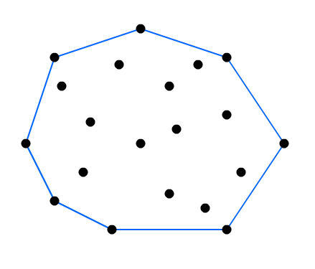
5.求凸包
凸包的几何意义：在点集中选出若干个顶点构成一个凸多边形，使得这个点集中任意两点间的连线上的所有的点都在这个凸多边形的边上或者内部。
应用：多边形面积交或者面积并。
算法：Graham扫描法，O(nlog(n))。
https://blog.csdn.net/bone_ace/article/details/46239187

Slide 11
6.旋转卡壳
旋转卡(qiǎ)壳(ké)：是解决一些与凸包有关问题的有效算法，就像一对卡壳卡住凸包旋转而得名。
对踵点：被凸包的两条平行切线卡住的两个点。
应用：平面最远点对，O(nlogn)
凸多边形直径，凸多边形距离，
最小外接矩形，合并凸包，三角剖分。
https://blog.csdn.net/wang_heng199/article/details/74477738

Slide 12
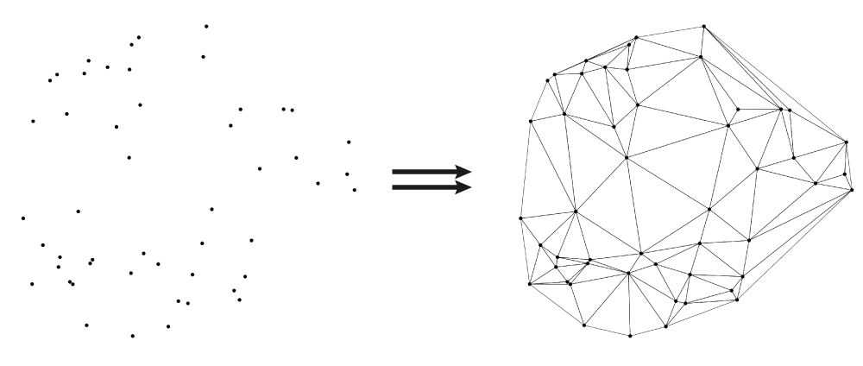
7.三角剖分
似乎没啥题目，就是觉得好看才放上来的。
Delaunay算法。

Slide 13
计算几何的模板
https://blog.csdn.net/a15129395718/article/details/52435618
https://blog.csdn.net/clasky/article/details/9990235

